Slide 1







(Tiết 1)

Slide 2


Slide 3
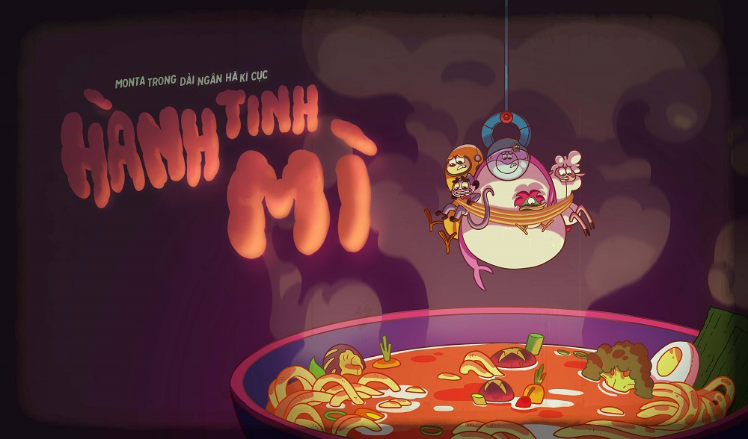
Các bạn hãy giúp Monta và những người bạn vượt qua hành tinh bánh mì nhé!

Slide 4
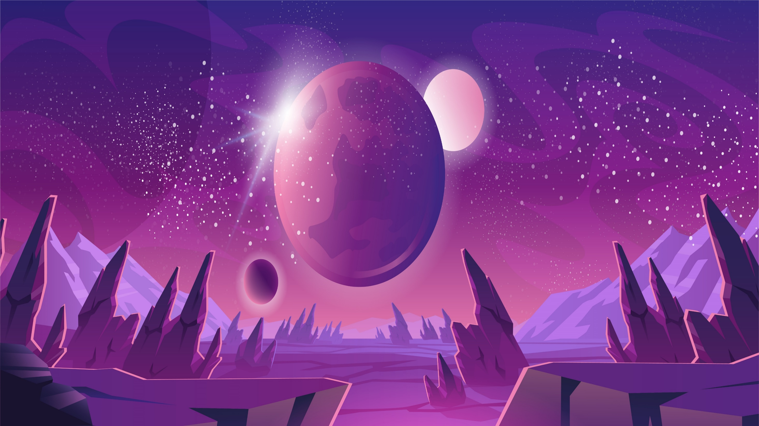
Bài 1: Số?
Viết số | Hàng chục nghìn | Hàng nghìn | Hàng trăm | Hàng chục | Hàng đơn vị | Đọc số
36 515 | 3 | 6 | 5 | 1 | 5 | Ba mươi sáu nghìn năm trăm mười lăm
? | 6 | ? | 0 | 3 | ? | Sáu mươi mốt nghìn không trăm ba mươi tư
61 034
1
4

Slide 5
Bài 1: Số?
Viết số | Hàng chục nghìn | Hàng nghìn | Hàng trăm | Hàng chục | Hàng đơn vị | Đọc số
? |  | 7 | 9 | ? | ? | Bảy nghìn chín trăm bốn mươi mốt
? | ? | 0 | ? | ? | 9 | Hai mươi nghìn tám trăm linh chín
7 941
4
1
20 809
2
8
0

Slide 6

Bài 2: Viết số rồi đọc số, biết số đó gồm:
a) 4 chục nghìn, 2 nghìn, 5 trăm và 3 chục
Bốn mươi hai nghìn năm trăm ba mươi
42 530
b) 8 nghìn, 8 trăm, 8 chục và 8 đơn vị
Tám nghìn tám trăm tám mươi tám
8 888

Slide 7
Bài 2: Viết số rồi đọc số, biết số đó gồm:
c) 5 chục nghìn, 7 trăm, 1 chục và 4 đơn vị
Năm mươi nghìn bảy trăm mười bốn
50 714
d) 9 chục nghìn, 4 nghìn và 5 đơn vị
Chín mươi bốn nghìn không trăm linh năm
94 005

Slide 8
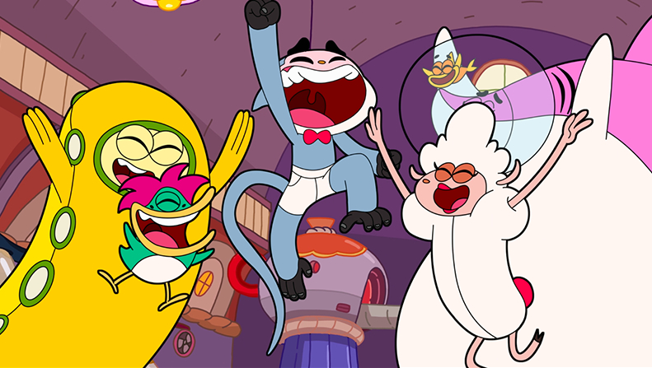
Chúng mình đã vượt qua hành tinh bánh mì rồi. Các bạn giỏi quá!

Slide 9

Chúng ta tiếp tục vượt qua các thử thách của hành tinh bánh ngọt nhé!

Slide 10

Bài 3: Số?
a) 6 825 = 6 000 + 800 + 20 +
5
400
b) 33 471 = 30 000 + 3 000 + 400 + 70 + 1
c) 75 850 = 70 000 + 5 000 + 800 + 50
50
d) 86 209 = 80 000 + 6 000 + 200 + 9
200

Slide 11
Bài 4: Số?
17 595
17 596
17 597
17 598
17 599
17 600
17 601
17 602
30 000
40 000
50 000
60 000
70 000
80 000
90 000
100 000

Slide 12
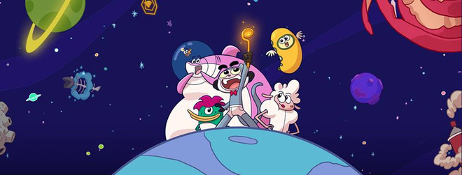
Nào! Bây giờ cùng thử thách hành tinh cuối cùng nhé!
Các bạn thật giỏi. Chúng ta vượt qua được hành tinh bánh ngọt rồi!

Slide 13

Con quái vật đang làm cho cả hành tinh đầy rác thải.
Hãy giúp MONTA và các bạn diệt trừ yêu quái nhé!

Slide 14

Bài 5: Số?
Số liền trước | Số đã cho | Số liền sau
8 289 | 8 290 | 8 291
? | 42 135 | ?
? | 80 000 | ?
? | 99 999 | ?

Slide 15








Bắt đầu

Slide 16



Trò chơi gồm 4 câu hỏi trắc nghiệm
Ở mỗi câu hỏi, các em sẽ có thời gian 10 giây
để đưa ra đáp án.
Để trả lời, em sẽ giơ thẻ màu tương ứng với
màu đáp án:
Cam
Xanh
dương
Xanh
lá
Các em có thời gian 1 phút để chuẩn bị các thẻ màu nhé!

Slide 17
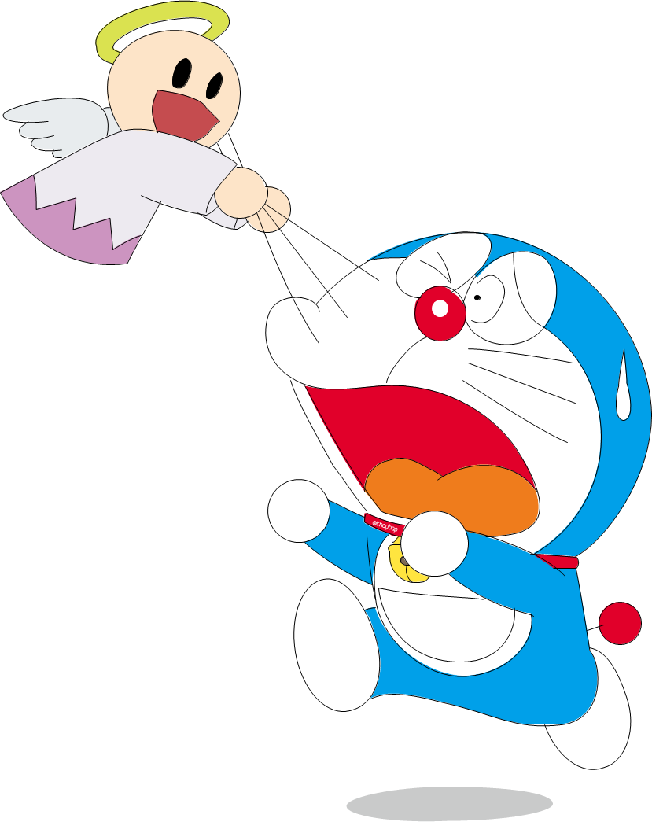




Yeahhh,
Đúng rồi!
Mình thích màu này!
Số liền trước và số liền sau của 42 135
Huhu,
chưa chính xác rồi!
Bạn chọn lại nha.
A. 42 133 và 42 136
B. 42 136 và 42 137
C. 42 134 và 42 136
Thầy cô nhấp chuột
1 lần để hiện câu hỏi. Nhấp thêm 1 lần để hiện các đáp án
Thầy cô nhấp vào chiếc chuông ở màu mà học sinh chọn để
kiểm tra đáp án
Sau khi HS trả lời xong, thầy cô nhấp chuột
hoặc phím -> để đến
câu hỏi tiếp theo

Slide 18

Yeahhh,
Đúng rồi!
Mình thích màu này!
Số liền trước và số liền sau của 80 000
Huhu,
chưa chính xác rồi!
Bạn chọn lại nha.
A. 99 999 và 80 001
B. 79 999 và 80 001
C. 70 000 và 90 000
Thầy cô nhấp chuột
1 lần để hiện câu hỏi. Nhấp thêm 1 lần để hiện các đáp án
Thầy cô nhấp vào chiếc chuông ở màu mà học sinh chọn để
kiểm tra đáp án
Sau khi HS trả lời xong, thầy cô nhấp chuột
hoặc phím -> để đến
câu hỏi tiếp theo

Slide 19

Yeahhh,
Đúng rồi!
Mình thích màu này!
Số liền trước và số liền sau của 99 999
Huhu,
chưa chính xác rồi!
Bạn chọn lại nha.
A. 99 998 và 100 000
B. 99 997 và 999 999
C. 100 000 và 100 001
Thầy cô nhấp chuột
1 lần để hiện câu hỏi. Nhấp thêm 1 lần để hiện các đáp án
Thầy cô nhấp vào chiếc chuông ở màu mà học sinh chọn để
kiểm tra đáp án
Sau khi HS trả lời xong, thầy cô nhấp chuột
hoặc phím -> để đến
câu hỏi tiếp theo

Slide 20


Cảm ơn các bạn
đã chọn vòng cổ
cho tớ!

Slide 21
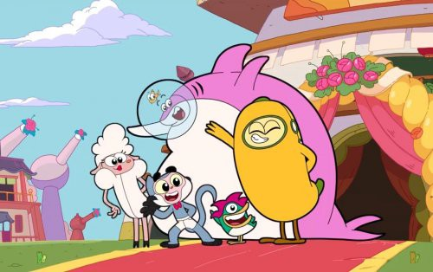
Vậy là chúng ta đã cùng nhau chinh phục được các hành tinh rồi. Chúc mừng các bạn nhé!

Slide 22



Dặn dò
Chuẩn bị bài sau.
Hoàn thành các bài tập còn lại.

Slide 23

Tạm biệt các bạn!

